Slide 1
Görüntü işleme teknikleri kullanılarak ekmek doku analizi ve arayüz programının geliştirilmesi
Hasan Can Özbek

Slide 2
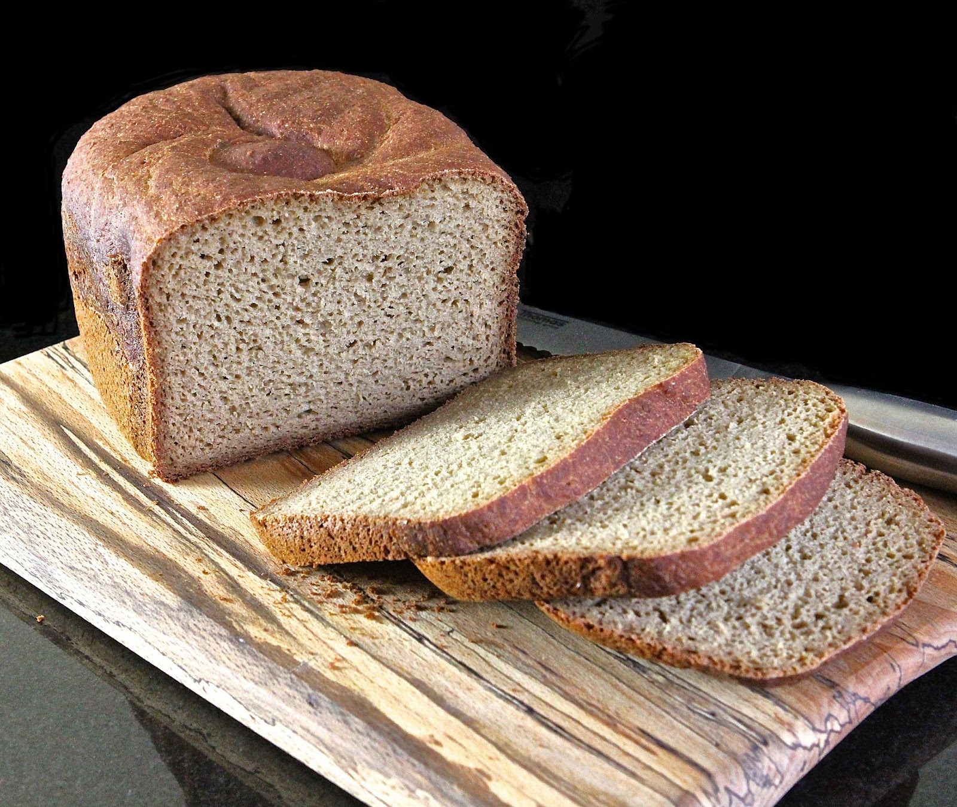
Giris
Ekmek hamurunun pişirilmesi sırasında sıcaklık etkisiyle hava kabarcıkları genleştikçe, ekmeğin gözenekli bir yapı haline geldiği görülür. Öz miktarı ve kalitesi yetersiz olan unlardan yapılan ekmekler, küçük hacimli, basık ve düzensiz bir gözenek yapısına sahip olmakta, kabuk yapılarında düzensiz çatlak ve yarıklar bulunmakta, ayrıca bu tip ekmekler kısa sürede bayatlamaktadır. Bu yüzden ekmek içi doku dağılımının belirlenmesi, gerek ekmeğin bayatlama süresinin değerlendirilmesinde, gerek ekmek kalitesinin belirlenmesinde kullanılan en önemli parametrelerden biridir
Gelişen görüntü işleme teknikleriyle birlikte ekmek kalite analizlerinin daha ucuz, hızlı ve güvenilir şekilde yapılabilmesi sağlanmaya çalışılmaktadır. Türk Gıda Kodeksinin ürünler tebliğinde de ifade edildiği üzere her gıdada olduğu gibi ekmeğinde kendine has görünümü olması gerekmektedir. Yapılan bu çalışmada, kendine has görünüme sahip olan ekmeğin değişimlerini işleyen bir algoritma kullanılmıştır. Bu sayede ekmeğin katkı maddesi içerip içermediği ortaya çıkarılmışır.

Slide 3
Ursula Gonzales ve arkadaşlarının yapmış oldukları bir çalışmada, görüntü işleme tekniklerinden gri seviye eş oluşum matrisi, yakın komşuluk gri seviye fark matrisi ve spektrum bölgesinde Fourier analiz yöntemi kullanılarak 4 farklı organik ve organik olmayan undan yapılan ekmeklerde kalite analizi yapılmıştır. Analiz sonucunda organik ekmeklerin daha büyük gözeneklere sahip olduğu, bu yüzden daha heterojen ve büyük taneli bir yapıda olduğu ifade edilmiştir.
Ekmek gözeneklerinin bölütlenmesine yönelik H.D. Sapirstein ve arkadaşlarının yapmış oldukları çalışmada, oksidansız ve oksidanlı toplam 30 adet ekmek görüntüsüne K-means algoritması kullanılarak ekmek görüntü analizi yapılmış ve ekmeğe ait gözenek alanı, gözenek yoğunluğu (hücre/cm2 ), boşluk oranı (hücre alanını /toplam ekmek alanı) gibi bazı morfometrik parametreler hesaplamıştır. Elde edilen sonuçlar oksidanlı ekmeklerin oksidansız ekmeklere göre %6 daha parlak, %21 daha fazla gözenek yoğunluğuna, %17 daha küçük gözeneklere, %13 daha ince gözeneklere ve %16 daha fazla birbirine benzer gözeneklere sahip olduğunu göstermiştir.

Slide 4
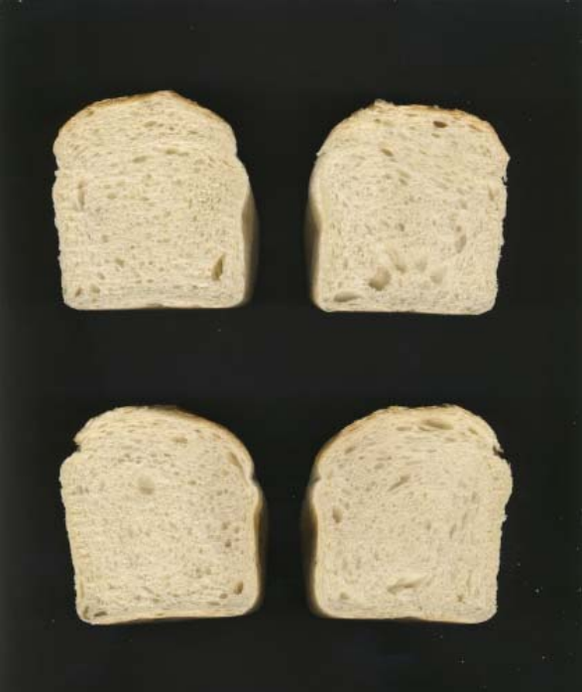
Yapılan deney
Veri Kümesi :
Çalışmada kullanılan ekmek kesit alan görüntüleri doğrudan ekmek yapım yöntemiyle (AACC 10-10B, AACC, 2000) elde edilmiştir. Karışıma ilave edilecek su miktarı farinogafta belirlenmiş ve %62,6 oranında formülasyona su eklenmiştir. Tüm bileşenler bir yoğurucuda uygun kıvamda hamur oluşturuncaya kadar yoğrulmuş ve daha sonra 30°C’de %85 nispi nemde 30 dakika fermantasyona bırakılmıştır. Fermantasyon sonrasında, hamur 10 eşit parçaya bölünerek (100 g un üzerinden), parçalar yuvarlandıktan sonra tekrar aynı koşullarda 30 dakika daha fermantasyona bırakılmıştır. Fermantasyon sonunda, silindir şekline getirilmiş hamur parçaları teflon pişirme kaplarında 60 dakika gelişmeye bırakılmış ve 220 °C’de 25 dakika döner tipte bir fırında pişirilmiştir. Fırından çıkartılan ekmekler oda sıcaklığında iki saat soğumaya bırakıldıktan sonra sonar analize tabi tutulmuştur.

Slide 5
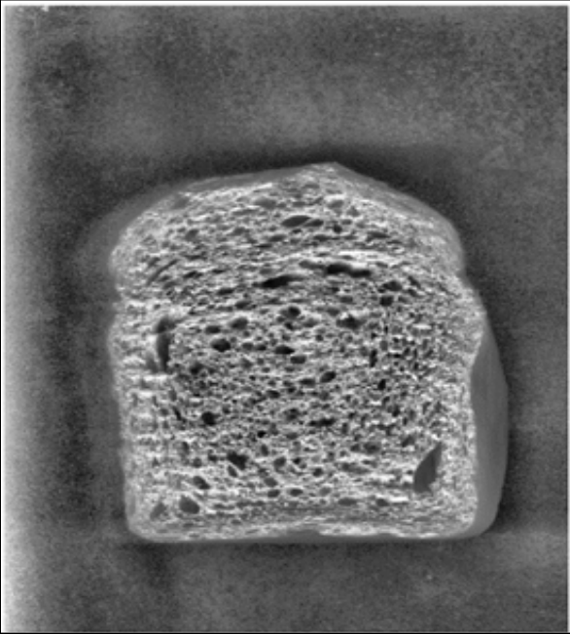
Yapılan Deney(Devam)
Yöntemler :
Ham ekmek görüntüleri renkli olup bir resimde 4 farklı ekmek görüntüsü yer almaktadır. Öncelikle her bir ekmek görüntüsü ayrı bir görüntü olacak şekilde 104 farklı renkli ekmek görüntüsü elde edilmiştir. Daha sonra elde edilen renkli 104 adet ekmek görüntüsü gri seviye görüntüsüne dönüştürülmüştür.
Histogram Germe :
Adaptif histogram eşitleme olarak da bilinen histogram germe işlemi düşük kontrastlı resimlere uygulanan bir yöntem olup histogramı geniş bir bölgeye yayma mantığına dayanmaktadır. Ön işlemenin ilk basamağını oluşturan bu yöntem sayesinde gri seviye görüntülerinin kontrastı iyileştirilmiştir.

Slide 6
Histogram Eşitleme :
(Histogram Equalization) Histogram eşitleme renk değerleri düzgün dağılımlı olmayan görüntüler için uygun bir görüntü iyileştirme metodudur. Karşıtlığı iyileştirilmiş görüntü histogramına bakıldığında tepenin olduğu görülmektedir. Ancak histogram eşitleme işleminden sonra daha düzgün yayılımlı bir histogram elde edildiği gösterilmiştir.
Gözeneklerin Otomatik Olarak Bölütlenmesi :
Bu işlemin uygulanması sonucunda ekmek dokularının açık renkte, gözeneklerin ise koyu renkte olduğu görülmektedir. Histogram eşitleme işleminden sonra ön işleme aşaması bitmiş olup, gözeneklerin bölütlenmesiyle görüntü işleme aşamasına geçilecektir.
Gözeneklerin Otomatik Olarak Bölütlenmesi :
Bu kısımda ön işlemeden geçip, işlemeye hazır hale gelen görüntüler öncelikle otsu yöntemiyle eşiklenerek ikili görüntü haline dönüştürülmüştür.

Slide 7
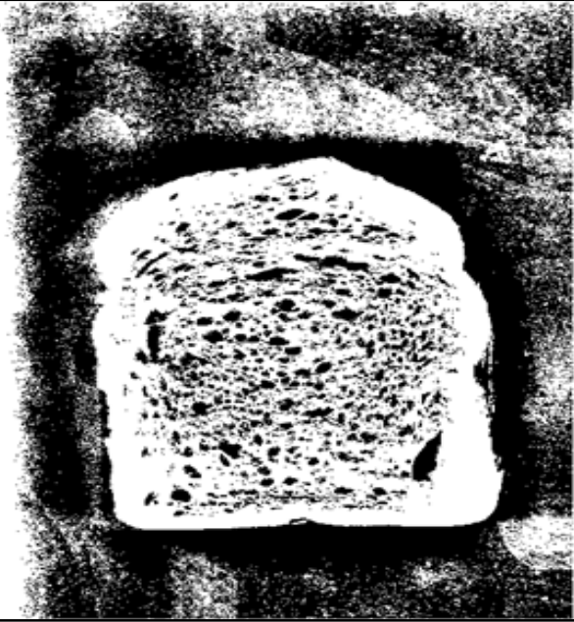

Şekilde ise gözenek içleri doldurulmuş ve en büyük bağlı bileşen yöntemi kullanılarak bölütlenmiş ekmek yüzey görüntüsü gösterilmektedir. Böylelikle ekmek dokusu arka plandan ayırt edilmiştir. Bu da üzerinde doku analizi yapacağımız ekmek yüzeyinin belirlenmesi anlamına gelmektedir. Analizin yapılacağı bölge, uzman gıda mühendisinin görüşü doğrultusunda sınırları belirlenmiş ekmeğin orta bölümünden 600*840 piksel2’lik bir dikdörtgensel bölge olarak belirlenmiştir.

Slide 8
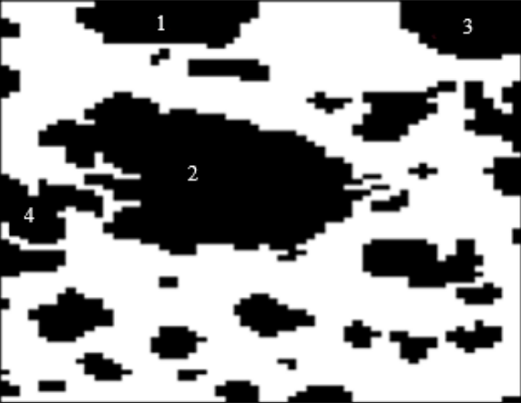
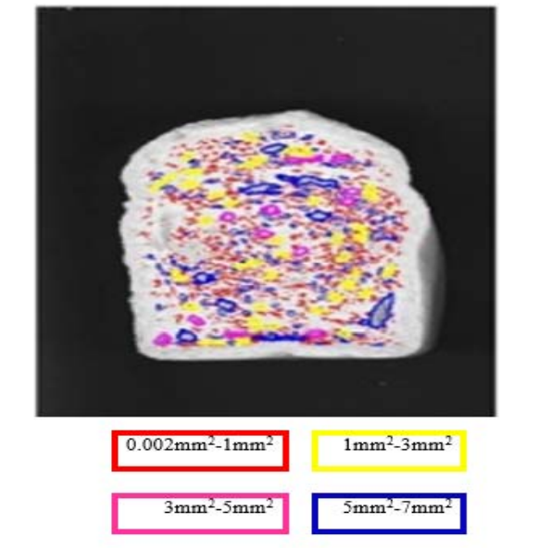
Bağlantılı Bileşen Etiketleme İle Gözenek Etiketleme :
İkili görüntü haline gelen bölütlenmiş gözenek görüntülerine Bağlantılı Bileşen Etiketleme (BBE) yöntemi uygulanmıştır. BBE siyah-beyaz görüntüler üzerine uygulanmakta olup birbiri ile 4’lü ya da 8’li komşuluğa sahip piksellerin bir grup içerisinde toplanmasını sağlayan bir işlemdir. Bu gruplama sonucunda, resim üzerindeki her bir grup bir nesneyi temsil edecek şekilde numaralandırılmaktadır

Slide 9
Gözeneklerin Büyüklüklerine Göre Sınıflandırılması :
Yapılan çalışmada farklı büyüklükteki gözeneklerin sayılarındaki değişimlerin gözlenmesi amacıyla gözenekler 0,002mm2 -1mm2 , 1mm2 -3mm2 , 3mm2 -5mm2 ve 5mm2 - 7mm2 olmak üzere 4 sınıfa ayrılmıştır. Her bir sınıf, bir etiket grubuna dâhil edilmiştir. Böylelikle her bir gruptaki gözeneklerin önce sınırları belirlenmiş sonra da bu sınırlara etiket grubuna göre, önceki sayfada görüldüğü gibi, bir renk değeri atanarak otomatik olarak renklendirilmesi yapılmıştır.
ZSI Başarım İndeksinin Belirlenmesi :
Çalışmada farklı katkı maddeli tüm ekmek görüntüleri kullanılarak otomatik bölütlenen gözeneklerin, ImageJ programında bir uzman gıda mühendisi yardımıyla elle bölütlenmesi de yapılmıştır. Üzerinde çalışılan ekmek görüntülerinden, otomatik bölütleme sonucu elde edilen gözenekler ile elle bölütleme sonucu elde edilen gözenekler üst üste çakıştırılarak ZSI başarım indeksi belirlenmiştir

Slide 10
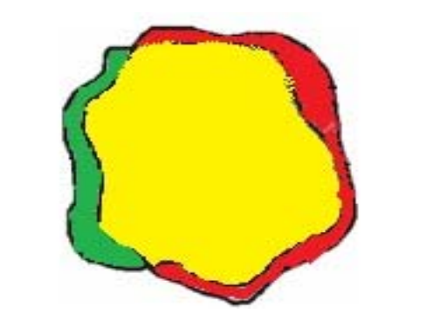
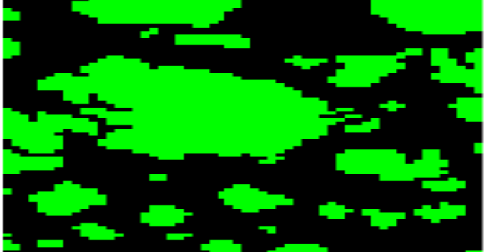
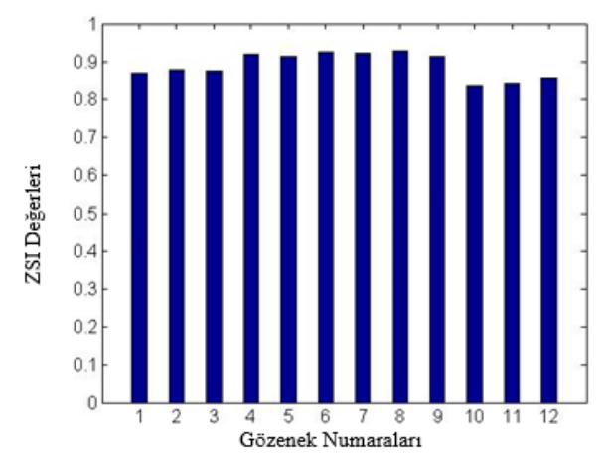
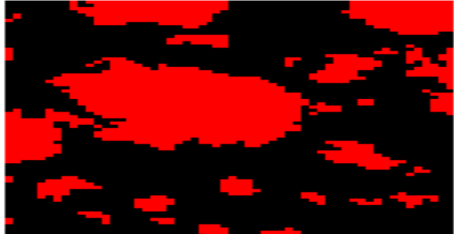
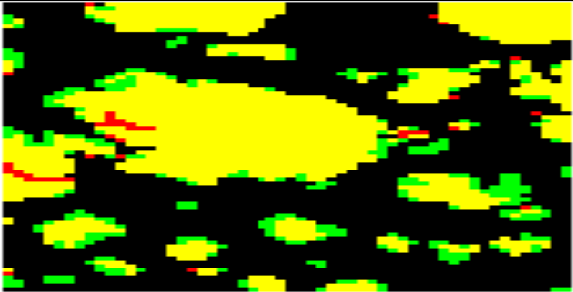
12 adet gözenek üzerinde ZSI başarım indeksi
Otomatik ve elle bölütleme ile elde edilen bölgeler
Elle bölütleme
Otomatik bölütleme
Otomatik ve elle bölütlemenin çakıştırılması

Slide 11
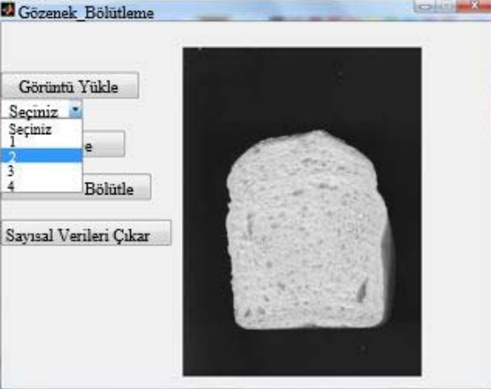
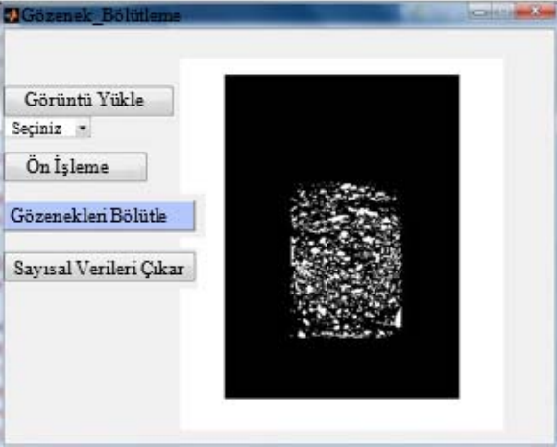
Geliştirilen Arayüz Programı
Çalışmada ayrıca Matlab GUI arayüz programı kullanılarak, ekmek doku/gözenek bölütleme ve gözeneklere ait sayısal verilerin elde edilmesine yönelik bir ara yüz programı oluşturulmuştur. Programın giriş penceresinde yer alan görüntü yükle ikonundan ham ekmek görüntüleri yüklenmektedir. Daha sonra 4 farklı ekmekten biri seçilerek gri seviye görüntüsüne dönüşümü yapılmaktadır. Sırasıyla ön işleme, gözenekleri bölütle ve sayısal verileri çıkar ikonları tıklanarak gözeneklere ait ölçümler ilgili dizine Excel dosyası olarak çıkartılabilmektedir.

Slide 12
SONUÇLAR
Yapılan çalışmada görüntü işleme teknikleri kullanılarak ekmek gözenekleri bölütlenmiştir. Bu sayede ekmek doku özellikleri belirlenerek katkı maddesinin cinsine, miktarına bağlı olarak ekmek yapısında meydana gelen değişimler ve gözeneklere ait sayısal veriler elde edilerek belirlenmiştir. Tablo 1’den DATEM katkı maddeli ekmeklerin kontrol grubu ekmeklere göre daha fazla gözenek sayısı ve gözenek alanına sahip olduğu görülmektedir. Buradan da DATEM katkı maddesinin ekmek hacmini arttırdığı sonucuna varılmıştır. Bu kapsamda en fazla gözenek sayısı ve en yüksek yoğunluk değerine %0,75’li yoğunlukta ulaşıldığı görülmüştür. Ayrıca %0,50 DATEM konsantrasyonunda boşluk oranının en yüksek olduğu görülmüştür. FL katkı maddeli ekmeğin ise, 20’li konsantrasyonunun gözenek sayısı, toplam gözenek alanı ve yoğunluğunun en yüksek değerde olduğu görülmektedir. Ancak DATEM’le kıyaslandığında bu değerlerin daha küçük kaldığı görülmüştür. GL enzimli ekmeklerin 60 ve 90’lı konsantrasyonunda gözenek sayısı ve gözenek alanını arttırdığı, 120’li konsantrasyonunda ise gözenek sayısını azalttığı görülmektedir. Elde edilen sonuçlar FL ve GL lipaz enzimlerinin DATEM kadar olmasa da ekmek hacmine olumlu etki yaptığını göstermiştir

Slide 13
Dinlediğiniz için teşekkür ederim
Hasan Can Özbek
02200201007

